Slide 1
Aplikácia pre nahlasovanie závad v meste
Tým: Goal Diggers
Milan Hrabovský

Slide 2
Návrh témy
Vlastný návrh témy: Aplikácia pre nahlasovanie závad v meste
Výsledná téma: Aplikácia pre nahlasovanie závad v meste

Slide 3
Prieskum požiadavkov užívateľa
Uživateľ požaduje jednoduché a intuitívne ovládanie
Aplikacia by mala byť obmedzená iba na konkrétne mesto
Aplikacia by mala mať pokročilý filter na zobrazenie závad
Aplikácia by nemala zobrazovať zbytočné informácie, vyriešené závady by sa mali vymazať po určitom časovom okne

Slide 4
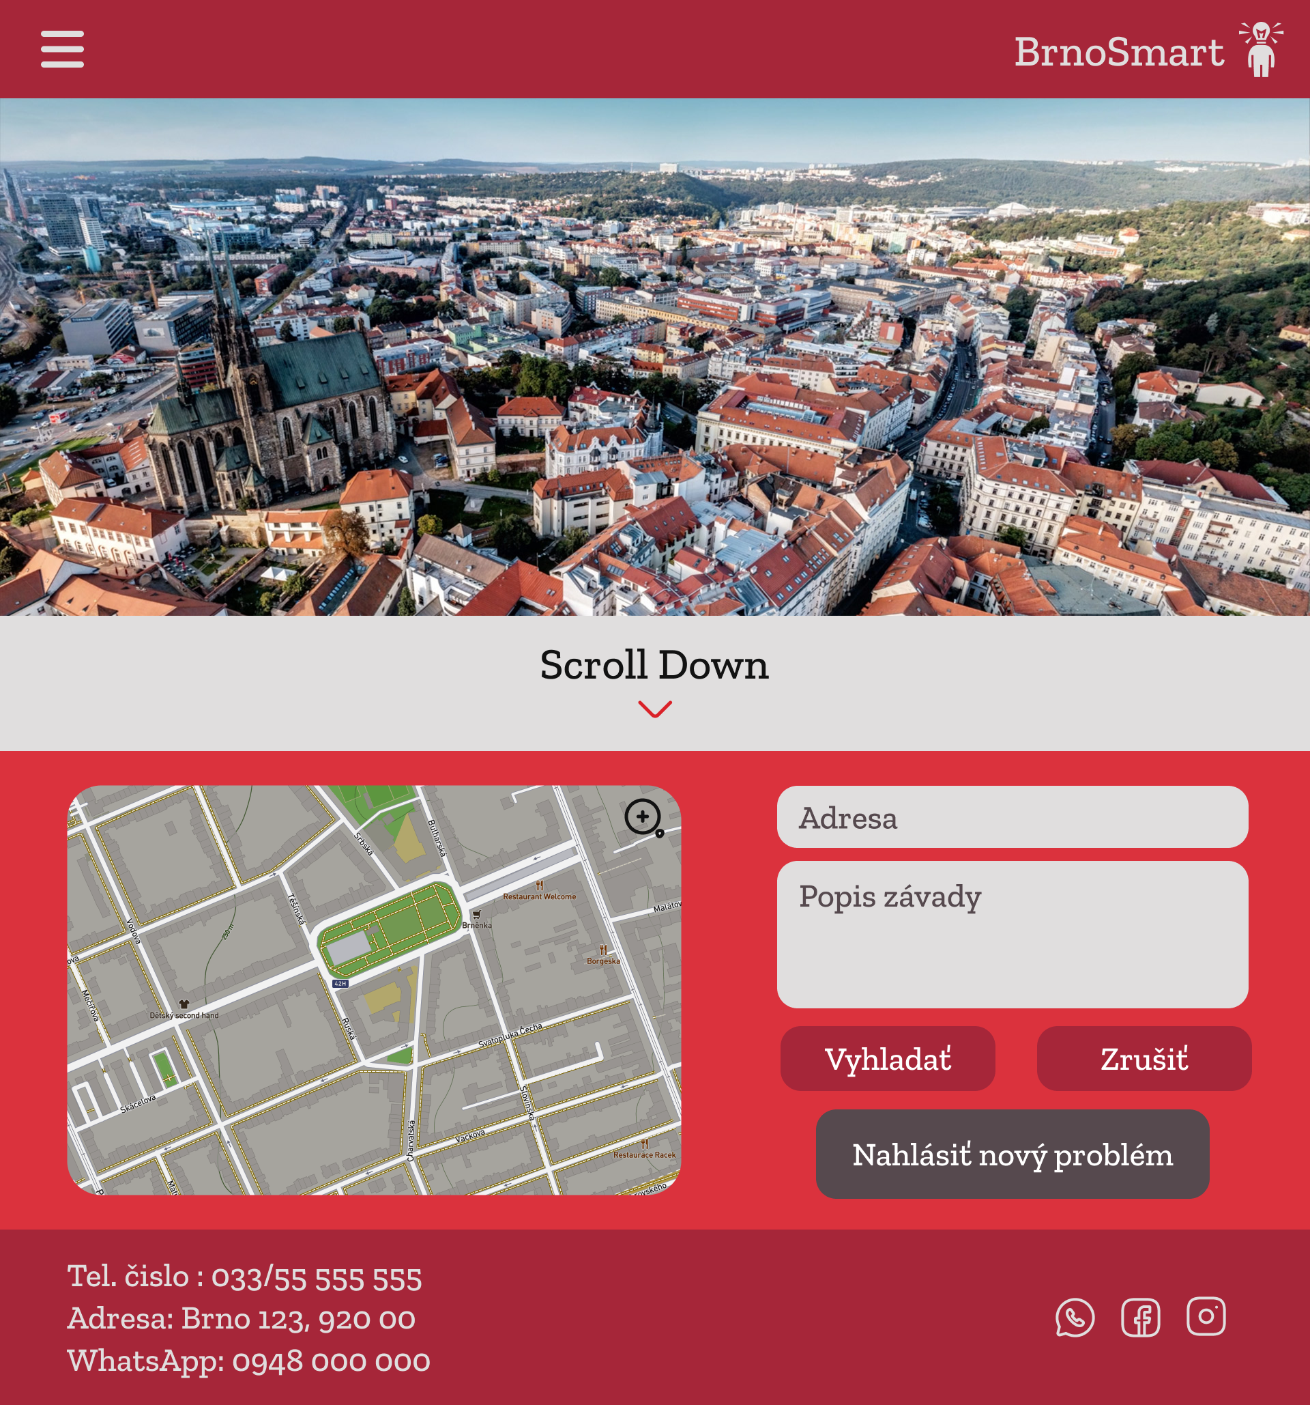
Návrh GUI

Slide 5
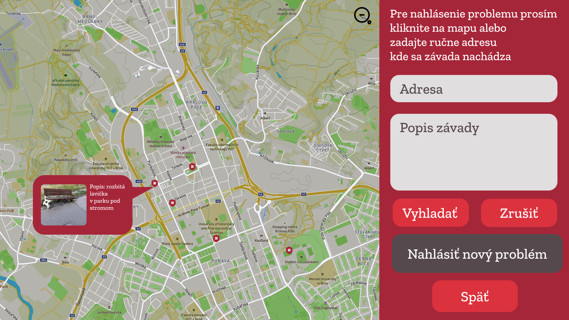
Návrh GUI

Slide 6
Návrh výslednej aplikácie
Všetky návrhy spojíme do jedného
Aplikácia musí byť intuitívna, poskytovať všetky potrebné informácie pre uživateľa a byť jednoduchá na ovládanie
xhrabo15 – hlavná stránka, minimapa
xcesko00 – prihlasovací formulár, vyhladávanie
xsmyka01 – interaktívna mapa

Slide 7
Plánované použité technologie
Asynchrónne spracovanie dát pomocou AJAX
Databáza uložená vo formáte JSON, na simulovanie BACK-END

